Slide 1

PHÒNG GIÁO DỤC VÀ ĐÀO TẠO QUẬN LONG BIÊN
TRƯỜNG TIỂU HỌC PHÚC LỢI
CHÀO MỪNG CÁC CON
ĐẾN TIẾT TOÁN

Slide 2

Ôn bài cũ

Slide 3

Tính nhẩm:
40 + 50
20 + 40
100 – 30
100 – 50

Slide 4
CHỦ ĐỀ 1
ÔN TẬP VÀ BỔ SUNG
BÀI 5
ÔN TẬP PHÉP CỘNG PHÉP TRỪ (KHÔNG NHỚ)
TRONG PHẠM VI 100
(Tiết 2)

Slide 5

1
Đ, S?
35
59
87
+
-
-
4
6
32
Đ
S
Đ
?
7
5
?
5
3
?
5
5

Slide 6

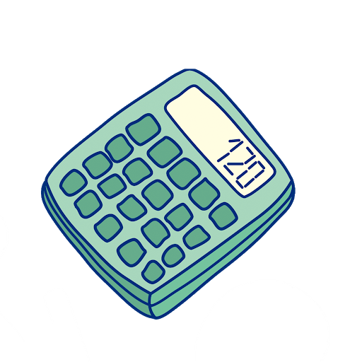


2
Tính:
20 + 6
= 26
57 - 7
= 50
3 + 40
= 43
43 + 20
= 63
75 - 70
= 5
69 - 19
= 50

Slide 7
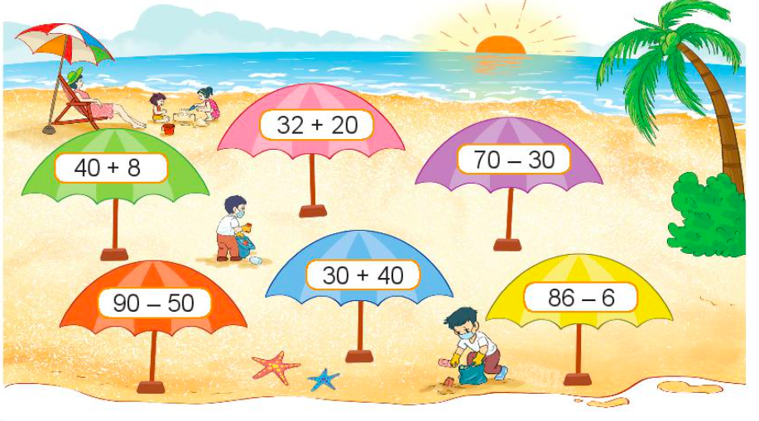
3
Những phép tính nào dưới đây có kết quả bé hơn 50?

Slide 8
3
Những phép tính nào dưới đây có kết quả lớn hơn 50?

Slide 9



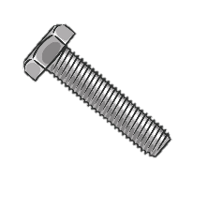
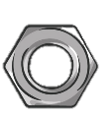

4
Tìm chữ số thích hợp.
3
6
9
8
5
5
?
?
+
+
-
+
4
2
4
6
3
2
?
?
5
2
8
7
7
8
?
?

Slide 10
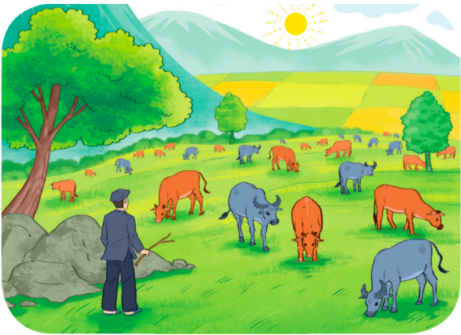
5
Đàn trâu và bò của nhà bác Bình có 28 con, trong đó có 12 con trâu. Hỏi bác Bình có bao nhiêu con bò?
Bài giải
Bác Bình có số con bò là:
- = (con)
Đáp số: con bò
?
?
28
12
?
16
16
?

Slide 11

CHÀO TẠM BIỆT

